Slide 1
DZ a iDZ
- podpora gramotností (dle KAP3)
iKAP II – Inovace ve vzdělávání
Registrační číslo projektu:
CZ.02.3.68/0.0/0.0/19_078/0021106
Igor Červený a Ruben Marada

Slide 2
Základní info
Realizátor:
Pedagogická fakulta - Univerzity Karlovy
Oddělení pro podporu distančního vzdělávání
ve spolupráci napříč univerzitou i s externími partnery
Hl. kontakt:
igor.cerveny@pedf.cuni.cz / +420 221 900 353
vedoucí oddělení pro podporu distančního vzdělávání
iKAP II – Inovace ve vzdělávání
Registrační číslo projektu:
CZ.02.3.68/0.0/0.0/19_078/0021106

Slide 3
Cíl aktivity
Cílem aktivity je zabezpečení rozvoje gramotností:
- čtenářské (UK PedF)
- informační (UK PedF)
- mediální (UK PedF)
- matematické (UK MatFyz)
- digitální (UK PedF)
- finanční (VŠCHT Úst. EKOMAN)
iKAP II – Inovace ve vzdělávání
Registrační číslo projektu:
CZ.02.3.68/0.0/0.0/19_078/0021106

Slide 4
Podpora čtenářské, informační
a mediální gramotnosti
iKAP II – Inovace ve vzdělávání
Registrační číslo projektu:
CZ.02.3.68/0.0/0.0/19_078/0021106

Slide 5
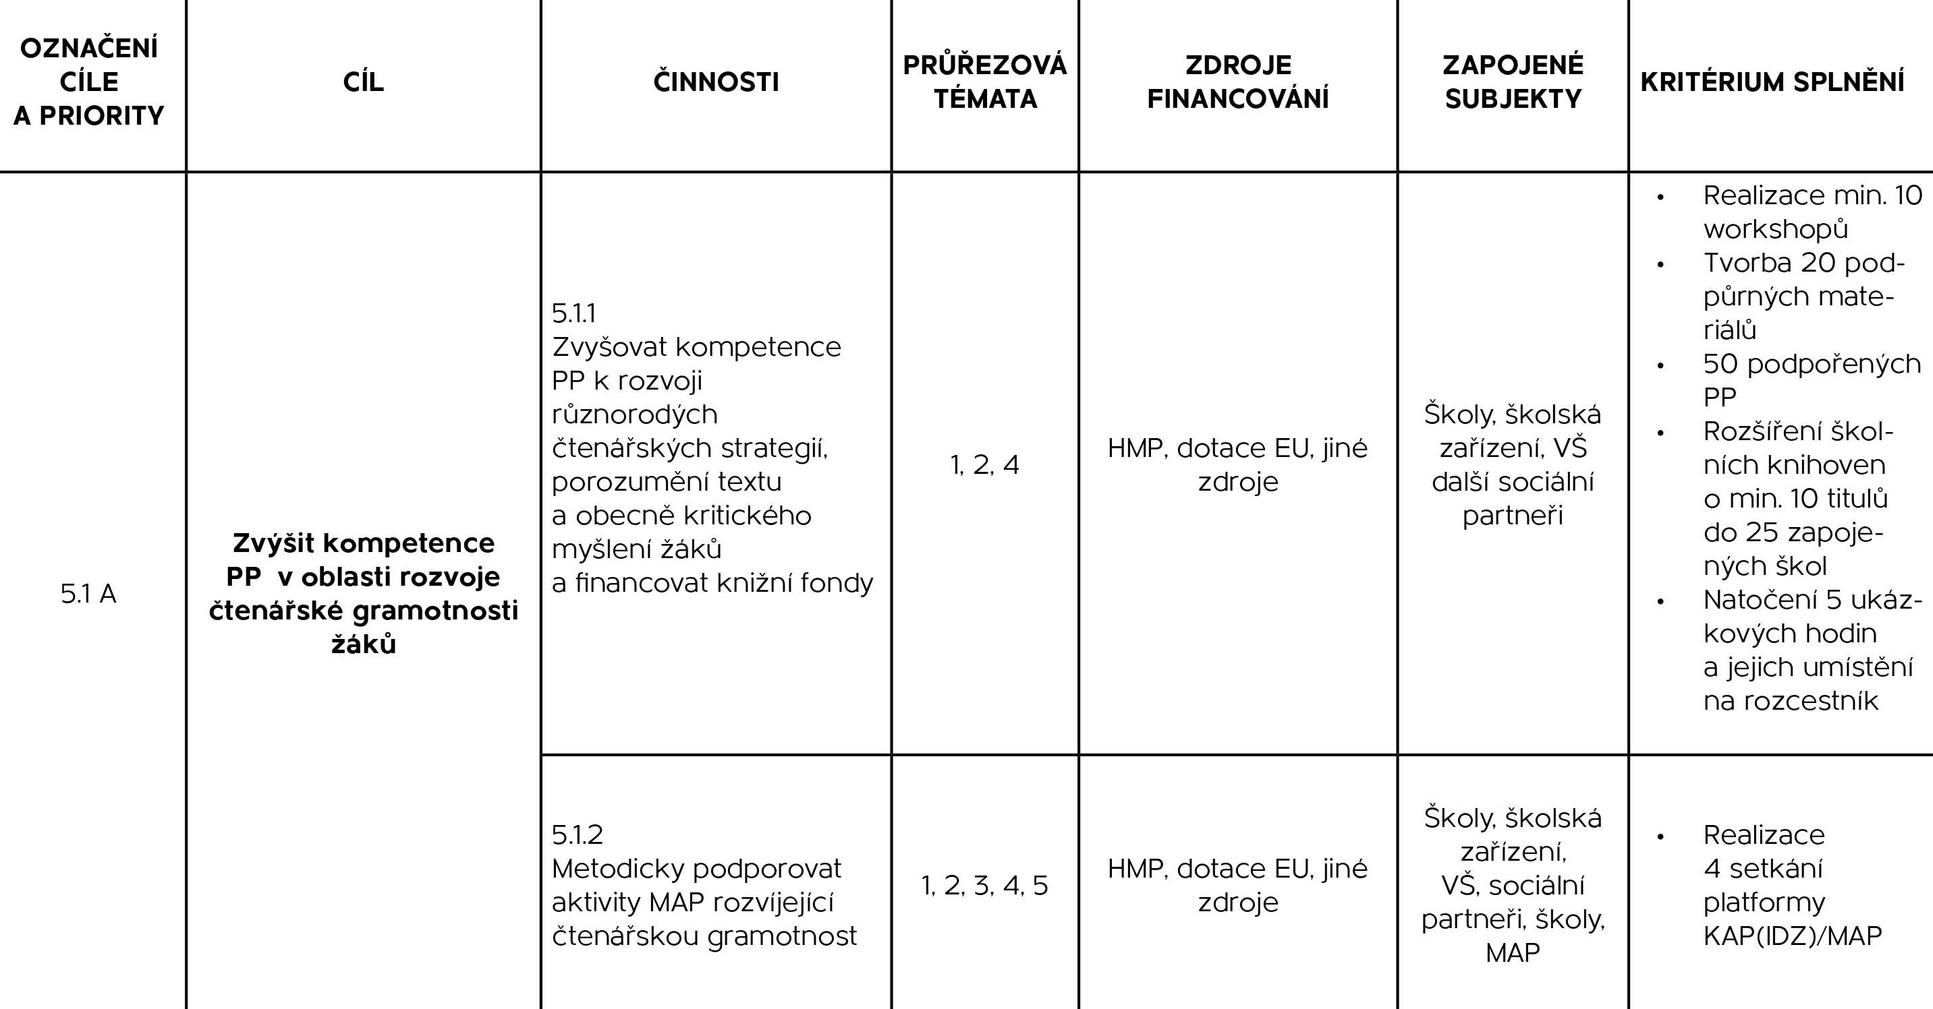
iKAP II – Inovace ve vzdělávání
Registrační číslo projektu:
CZ.02.3.68/0.0/0.0/19_078/0021106

Slide 6
iKAP II – Inovace ve vzdělávání
Registrační číslo projektu:
CZ.02.3.68/0.0/0.0/19_078/0021106

Slide 7
Podpora matematické gramotnosti
vč. výuky fyzicky
iKAP II – Inovace ve vzdělávání
Registrační číslo projektu:
CZ.02.3.68/0.0/0.0/19_078/0021106

Slide 8
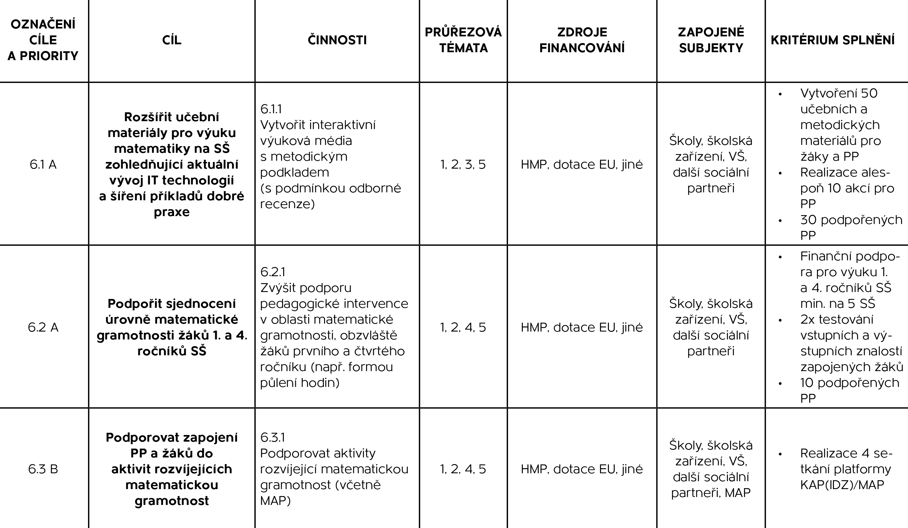
iKAP II – Inovace ve vzdělávání
Registrační číslo projektu:
CZ.02.3.68/0.0/0.0/19_078/0021106

Slide 9
Podpora digitální gramotnosti
vč. kompetencí v oblasti AI
iKAP II – Inovace ve vzdělávání
Registrační číslo projektu:
CZ.02.3.68/0.0/0.0/19_078/0021106

Slide 10
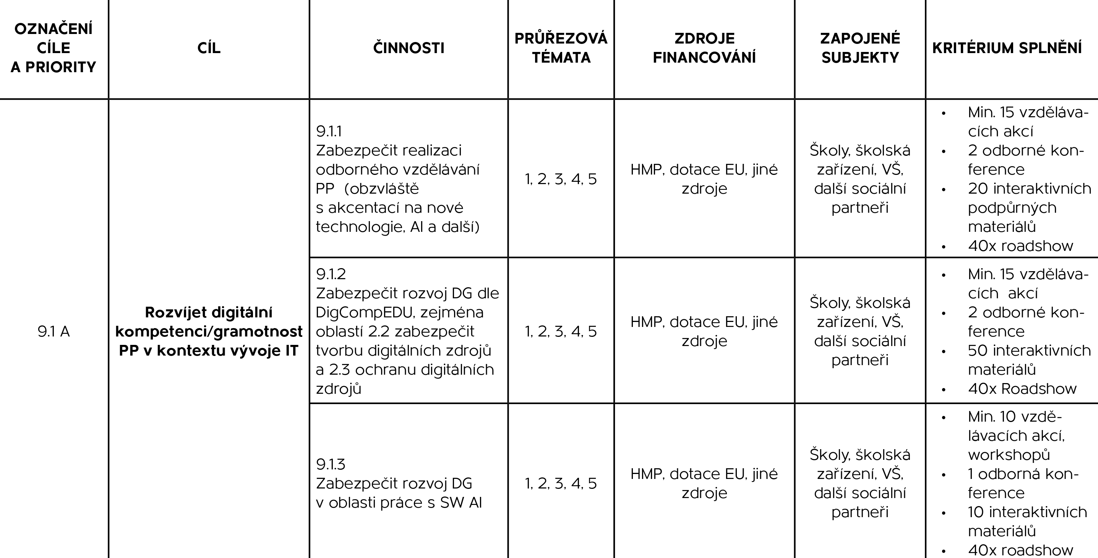
iKAP II – Inovace ve vzdělávání
Registrační číslo projektu:
CZ.02.3.68/0.0/0.0/19_078/0021106

Slide 11
iKAP II – Inovace ve vzdělávání
Registrační číslo projektu:
CZ.02.3.68/0.0/0.0/19_078/0021106

Slide 12
Spolupráce při realizaci IDZ
Při setkávání:
- Bootcampy
- Roadshow
- Konference
- WorkShopy / školení / mentoring
Při diseminaci:
- publikace, metodiky, interaktivní výuková média
iKAP II – Inovace ve vzdělávání
Registrační číslo projektu:
CZ.02.3.68/0.0/0.0/19_078/0021106

Slide 13
Děkujeme
za Vaši pozornost i případnou spolupráci ☺
iKAP II – Inovace ve vzdělávání
Registrační číslo projektu:
CZ.02.3.68/0.0/0.0/19_078/0021106

